Slide 1
المحافظة على البيئة والاعتدال في استخدام مواردها
يوســف ربيع
نمــر الحمـود
عيد بطارسـة
الكسندر دواني

Slide 2
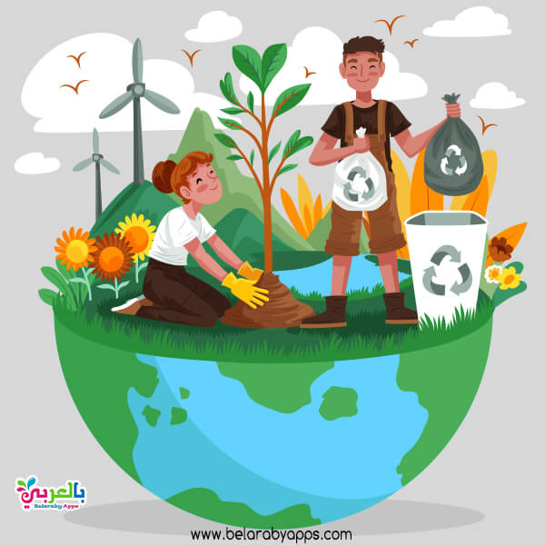
الموارد الطبيعية التي لايستطيع الكائن الحي العيش بدونها
لكل كائن حي بيئة يعيش فيها ويتكييف مع طبيعتها ويستغل مواردها و قد منحنا الله الكثير من الموارد الطبيعية التي لايستطيع الكائن الحي العيش بدونها في بيئته ومن هذه الموارد :-
1- الشمس
2- الارض - التربة
3- الماء
4- طاقة الرياح
5- الطاقة الكهربائية

Slide 3
الشمس
الشمش: من اهم المصادر الطبيعية التي منحنا اياها الله وهي مصدر لفيتامين (د) ومصدر للطاقة للنباتات والطاقة النظيفة في تسخين المياه وتشغيل بعض الالات والكثير من الفوائد للكائنات الحية وهي صديقة للبيئة.
2-عدم استخدام الطاقة الشمسية يعني ان نعتمد على مصار الطاقة الاخرى الغير نظيفة والمكلفة والتي تلوث البيئة بمخلفاتها وبتكاليف عالية.

Slide 4
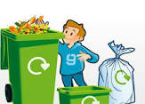
الارض والتربة
الارض والتربة: استغالها بزراعة جميع الاشجار والنباتات التي تعتبر مورد غذائي مهم وايضا تمدنا بالاكسجين وتخفف التلوث الموجود في الجو وهي مسكن للكثير من الكائنات الحية لذلك يجب علينا عدم قطع الاشجار او تخريبها او حرقها او رمي المهملات لنحافظ على البيئة ونظافتها.
ان قطع الاشجار والنباتات سبب من اسباب المجاعات والاحتباس الحراري وتشريد الحيوانات من بيوتها واختلال التوازن البيئي.

Slide 5
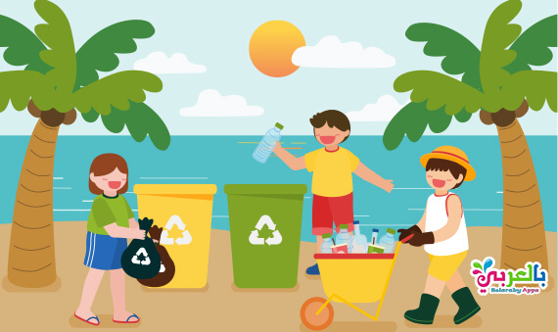
الماء
الماء : ومن دونه لاحياة للكائنات الحية فهو للشرب والاستحمام وري المحاصيل وغيرها من الفوائد العظيمة لذلك يجب اغلاق صنبور المياه بعد الانتهاء من استخدامه وعدم الهدر واستخدامها باعتدال عند التنظيف وري المحاصيل الزراعية لنحافظ عليها .
1- الهدر بالمياه تعني جفاف للانسان والنباتات والحيوانات وهذا يعني انتهاء الحياة وتلوثها يؤدي انتقال الامراض الينا والى جميع الكائنات الحية.

Slide 6
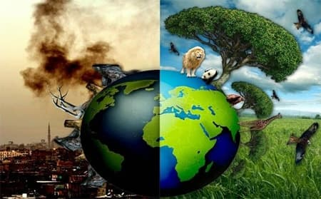
الطاقة الكهربائية
الطاقة الكهربائية : وهي من صنع الانسان فهي تستخدم لتشغيل المصانع والسيارات وانارة المنازل وتشغيل الاجهزة ويجب عدم هدرها باغلاق النور عند عدم الحاجة اليها وعدم استخدام الكهرباء بغير ضرورة للمحافظة عليها .

Slide 7
بعض الحلول للمحافظة على البيئة والتقليل من التلوث واهدار المصادر الطبيعية
شراء المواد على قدر الحاجة، وبذلك يتمّ استخدام كل ما يتمّ شراؤه، فتقل المواد التي يُمكن ألّا تستخدم وتنتهي إلى القمامة، خاصة المواد الخطرة على البيئة،
محاولة استخدام الطاقة الشمسية فهي صديقة للبيئة اكثر من الطاقة الكهربائية التي تسبب التلوث والتقليل من الدخان الناتج من المصانع والسيارات.
التكثيف من زراعة الأشجار؛ لأنَّها تُنتِج الغذاء والأكسجين، كما أنَّها تُساعد على توفير الطاقة وتنقية الهواء بالإضافة إلى دورها في مُكافحة التغيُر المناخي والعمل على تنظيمه.
تَجنُب إلقاء المواد الكيميائيّة المنزليّة في المُسطحات المائية والمجاري المائية. الحفاظ على الموارد المائية والتقنين من استخدامها،
إعادة التدوير من خلال فصل النفايات القابلة لإعادة التدوير في أماكنها المخصصة. استخدام الأكياس القماشية، وعدم استعمال الأكياس البلاستيكية لنقل المشتريات من البِقالة، للتقليل من كميات الأكياس الملقاة في النفايات.

Slide 8
استبان المحافظة على البيئة https://docs.google.com/forms/d/e/1FAIpQLSdJTG-ckQzq_dkbJlLSyRHouZI8P4UIkEC4oIjkQJ8h78H0bQ/viewform

Slide 9
النصيحة الذهبية
علينا المحافظة على بيئتنا ووطننا وعالمنا بأي مكان على هذه الكرة الارضية لسلامة البشرية وجميع الكائنات الحية .
شكرا لاستماعكم

